Slide 1
Дидактическая игра «Разложи по цвету»
МУНИЦИПАЛЬНОЕ ДОШКОЛЬНОЕ ОБРАЗОВАТЕЛЬНОЕ УЧРЕЖДЕНИЕ
«ДЕТСКИЙ САД «СКАЗКА» Г. НАДЫМА»
(МДОУ «Детский сад «Сказка» г. Надыма»)
Подготовил:
воспитатель Шакирова Ляйсан Дамировна, г. Надым 2024 г.

Slide 2
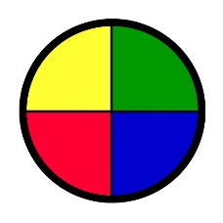
Цели: Продолжать знакомить детей с четырьмя основными цветами, учить различать их. Развитие мелкой моторики рук. Развивать быстроту реакции, внимание, мышление.

Slide 3
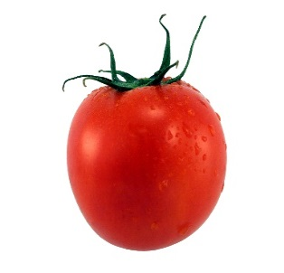
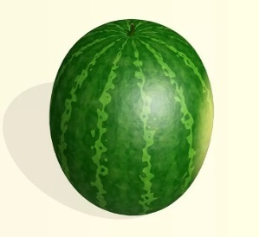
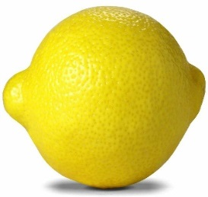
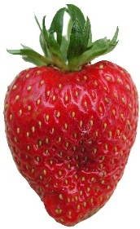
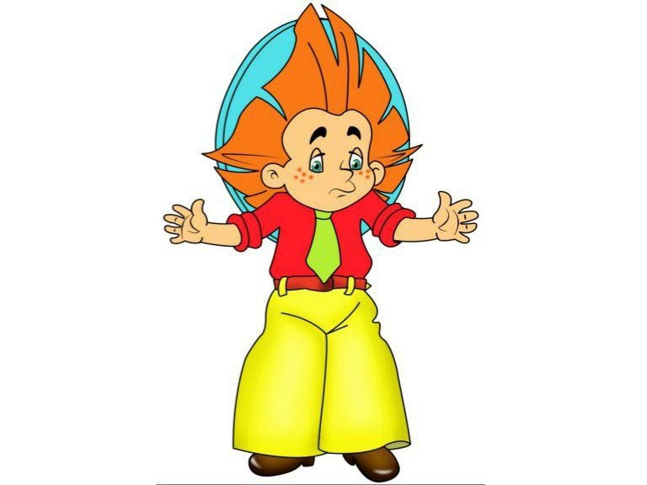
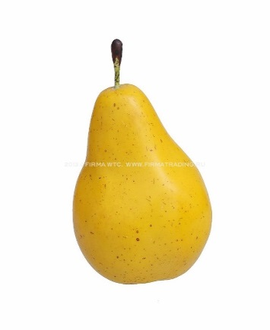
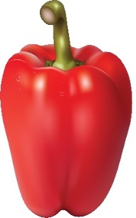
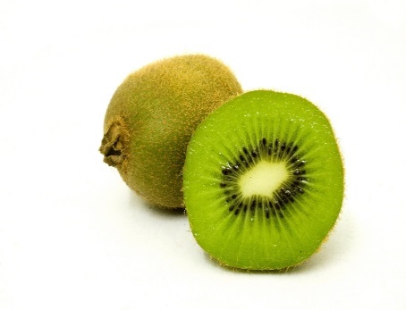
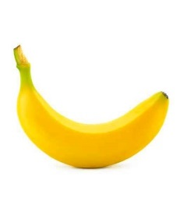
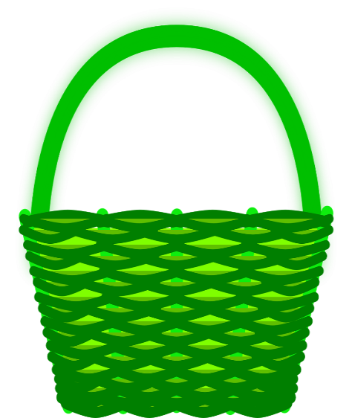
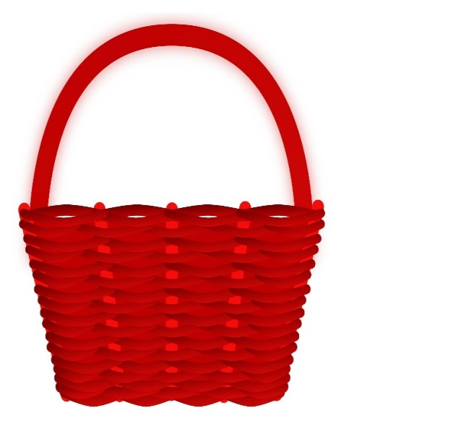
Помоги Незнайке собрать овощи и фрукты в корзину по цвету.

Slide 4
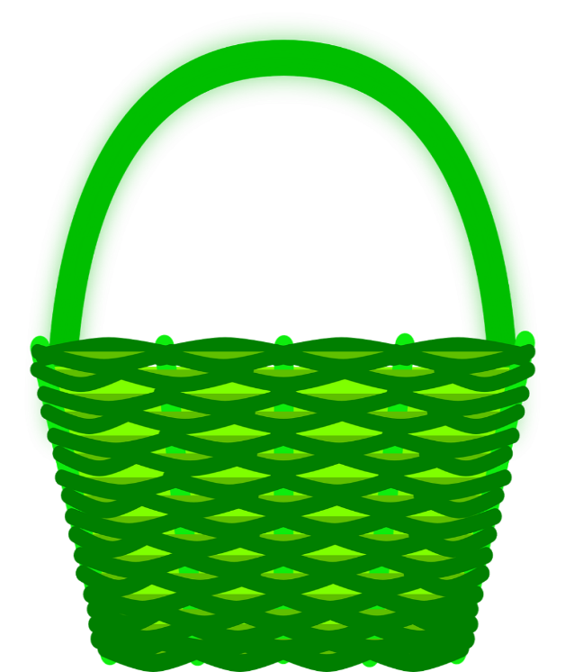
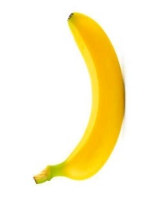
Молодцы ребята! Помогли Незнайке собрать все фрукты и овощи в корзинку!

Slide 5
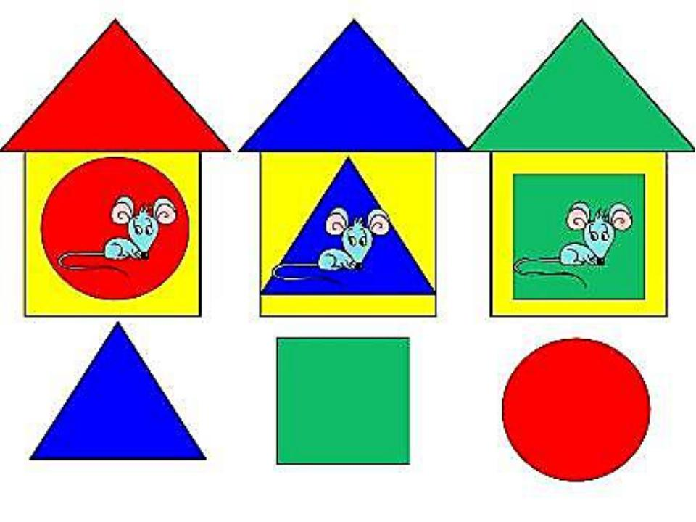
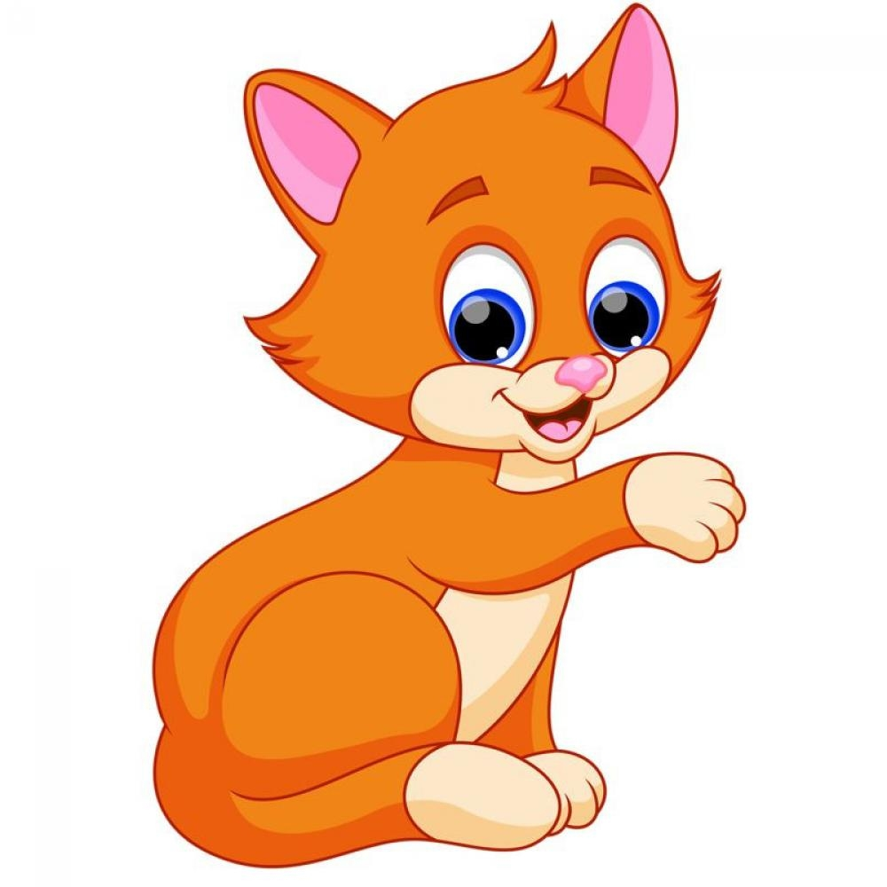
Спрячь мышек в домики от кота, закрой мышек нужной дверью.

Slide 6
Молодцы ребята! Спрятали всех мышек!

Slide 7
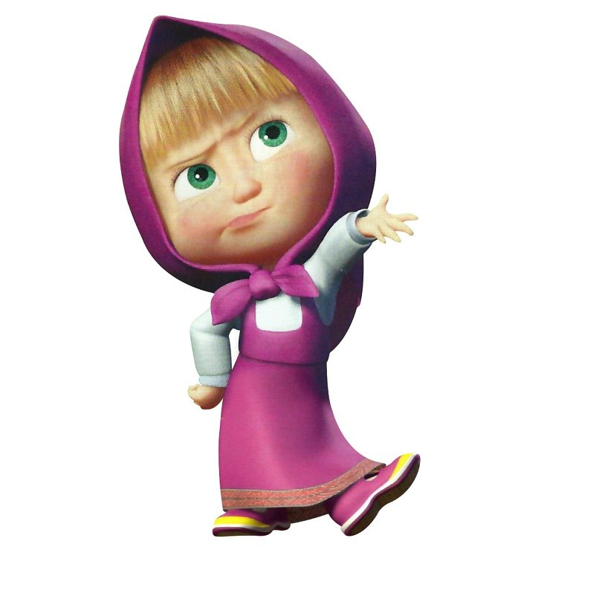
Помоги Маше подобрать одежду для кукол по цвету.

Slide 8
Молодцы ребята! Подобрали одежду для кукол.

Slide 9
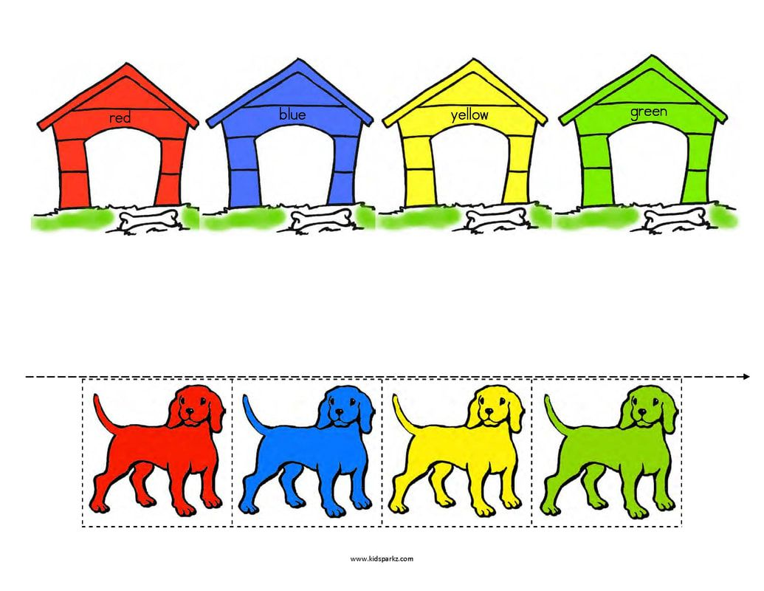
Найди домики для собачек по цвету.

Slide 10
Молодцы ребята! Справились с заданием.

